Slide 1
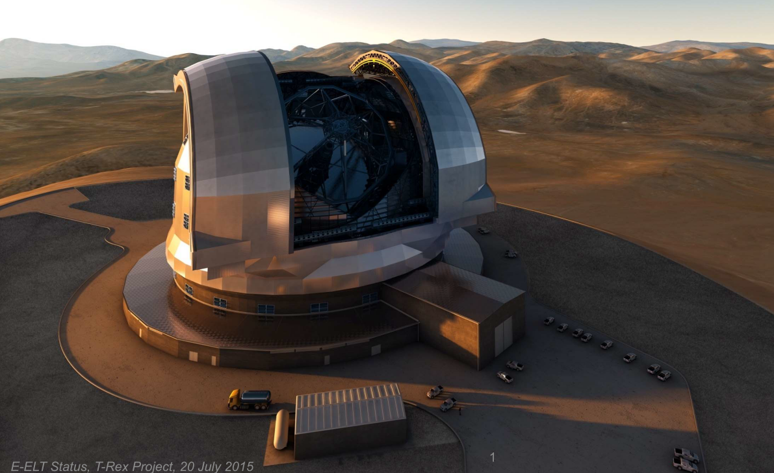
European Extremely Large Telescope: l’eccellenza italiana a servizio dell’astronomia
Marco Riva
INAF – Osservatorio Astronomico di Brera
Milano - 7 Ottobre 2015

Slide 2

di cosa parliamo oggi
  I Telescopi. Principi di funzionamento, un po di storia, stato dell’arte.
  La strumentazione. Cosa fare della informazione che otteniamo attraverso un telescopio
  EELT e suoi strumenti

Slide 3
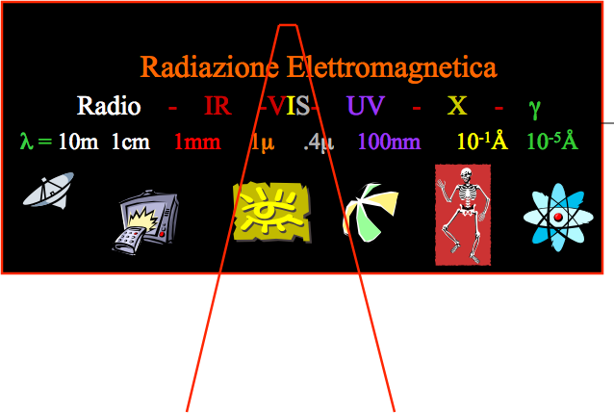
Una Premessa
Il Cosmo emette radiazione nell’intero spettro Elettromagnetico ma sa terra non si vede “tutto”.
Finestra del Visibile-IR

Slide 4
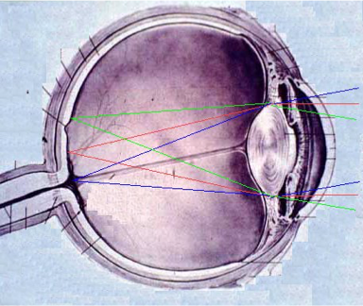
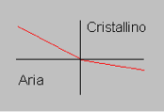

L’Occhio Umano
Il più semplice strumento astronomico completo è l’occhio umano (anche l’unico disponibile per molti millenni.....).
}
Legge di Snell
L’Umore del Cristallino ha un indice di rifrazione superiore all’aria. Il Controllo della curvatura determina il fuoco.

Slide 5
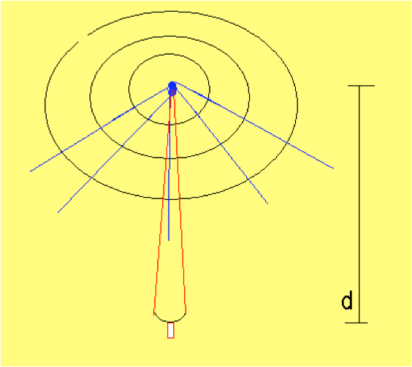
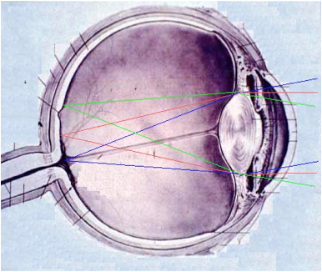
Quanta Luce Raccogliamo ?
Le sorgenti astronomiche emettono fotoni in modo isotropo (in tutte le direzioni).
Il flusso decresce con il quadrato della distanza d tra la sorgente e l’Osservatore.
Noi riceviamo un fronte d’onda “piano e parallelo” e ne raccogliamo una “quota parte” proporzionale alla Area Efficace del nostro sistema ottico.
La pupilla umana (alla massima dilatazione) ha un diametro di circa 8 mm ed un area efficace di circa 50 mm2
8 mm

Slide 6
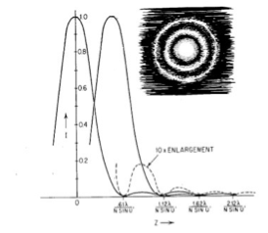
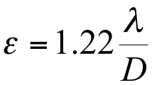
Risoluzione Spaziale
Il discorso non si limita alla quantità di luce raccolta.... è anche la quantità di “informazione” raccolta.
Una sorgente puntiforme non potrà essere rivelata come tale ma con una dimensione (in assenza di altri fattori) determinata dalla diffrazione
Energia Raccolta e Risoluzione Spaziale determinano la “bontà” di un sistema ottico per Astronomia.

Slide 7
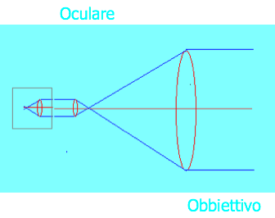
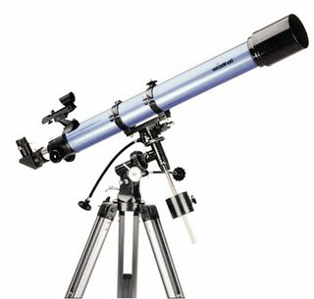
Sistemi Ottici
La dimensione della pupilla determina sia la quantità di energia raccolta che risoluzione spaziale. Se aumentiamo la dimensione della nostra pupilla avremo più Energia e Risoluzione. Come possiamo farlo ?
Usando il Vetro... che ha un indice di rifrazione superiore a quello dell’aria (come l’umore del cristallino)
Controllando le curvature possiamo ricreare un fascio piano e parallelo con energia concentrata (sistema obbiettivo-oculare). La pupilla del sistema ha ora le dimensioni del nostro obbiettivo

Slide 8
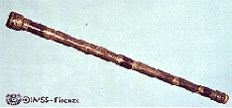
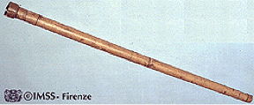
Il Telescopio di Galileo
Olanda, Ottobre 1608. Hans Lipperhey di Middelburg e Jacob Metius di Alkmaar richiedono di brevettare un dispositivo “per vedere cose lontane come se fossero vicine”. Brevetto negato (troppo semplice)
Galileo costruisce un telescopio a tre ingrandimenti nel giugno del 1609, presenta un 8 ingrandimenti al Senato Veneziano in Agosto e punta a cielo un 20 ingrandimenti nell’Ottobre scoprendo i Satelliti di Giove.

Slide 9

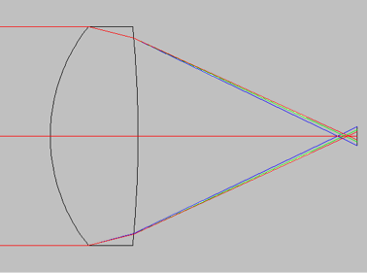
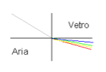
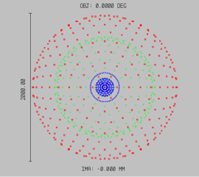
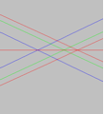
Il Problema del Cromatismo
L’Indice di Rifrazione varia con la lunghezza d’onda

Slide 10
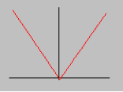
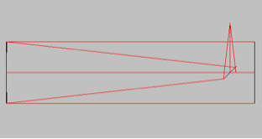

La soluzione al Cromatismo
La RIFLESSIONE è per definiziona acromatica. Tutte i colori vengono riflessi allo stesso modo.
Telescopi riflettori sono acromatici, ma sono “vignettati” o in configurazione fuori asse, come vedremo, molto aberrati.

Slide 11
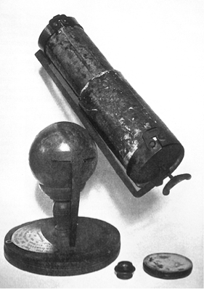
Il Telescopio di Newton
Il Primo Telescopio Riflettore lo costruisce Newton (che peraltro aveva anche scoperto il cromatismo.....)
Specchio sferico da 9 Cm (rame e stagno) al fondo di un “tubo” con specchio secondario piano a 45° per estrazione del fascio.

Slide 12
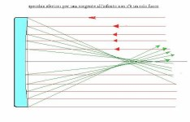
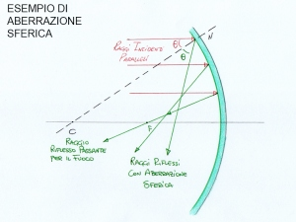
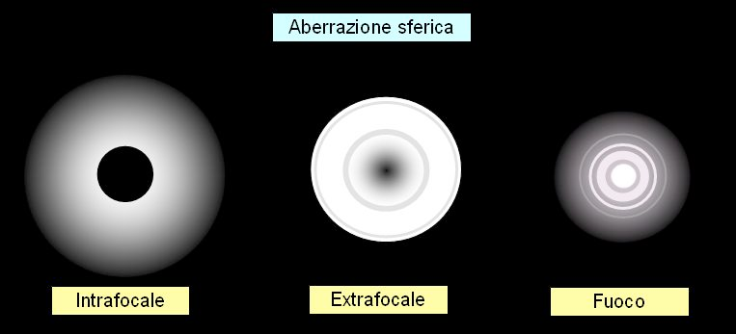
Aberrazione Sferica
Le Immagini riflesse da uno specchio sferico presenta aberrazione sferica: “Variazione della posizione del fuoco con la distanza del raggio allo specchio”.
Anche le immagini di oggetti “in asse” se viste attraverso uno speccgio sferico sono aberrate dalla aberrazione sferica.

Slide 13
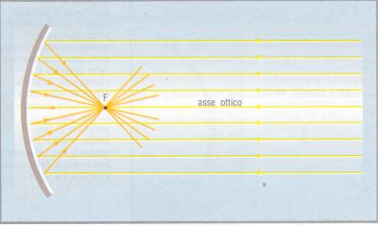
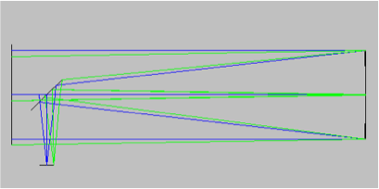
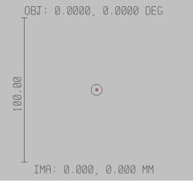
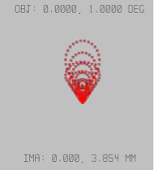
Specchi Parabolici
Tutti i raggi paralleli all’asse ottico che colpiscono la parte concava dello specchio parabolico vengono riflessi uin un punto detto “fuoco”. Gli specchi Parabolici sono quindi privi di abberrazione sferica e riproducono perfettamente l’immagine di oggetti in asse
per campi diversi dal campo centrale sono affetti da “Coma”: variazione della magnificazione con l’angolo di incidenza del raggio allo specchio.

Slide 14
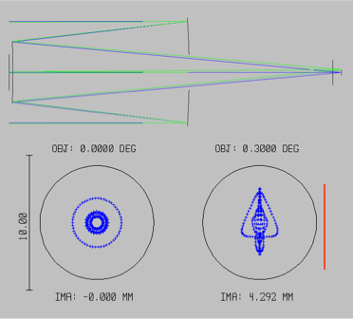
Telescopi Aplanatici
Utilizzando due specchi (primario e secondario) di sezione conica opportuna si ottiene un fuoco aplanatico = Privo di sferica e coma.
Per grandissimi campi di vista gli aplanatici sono limitati dall’Astigmatismo: “la variazione del fuoco con l’angolo di giacitura del raggio allo specchio”.
Le configurazioni Cassegrain, Ritchey-Chrétien sono le più comuni nei moderni telescopio astronomici

Slide 15
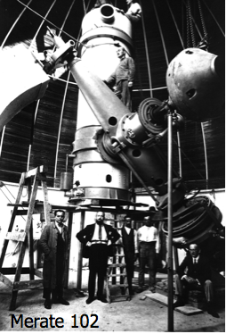
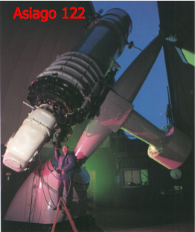
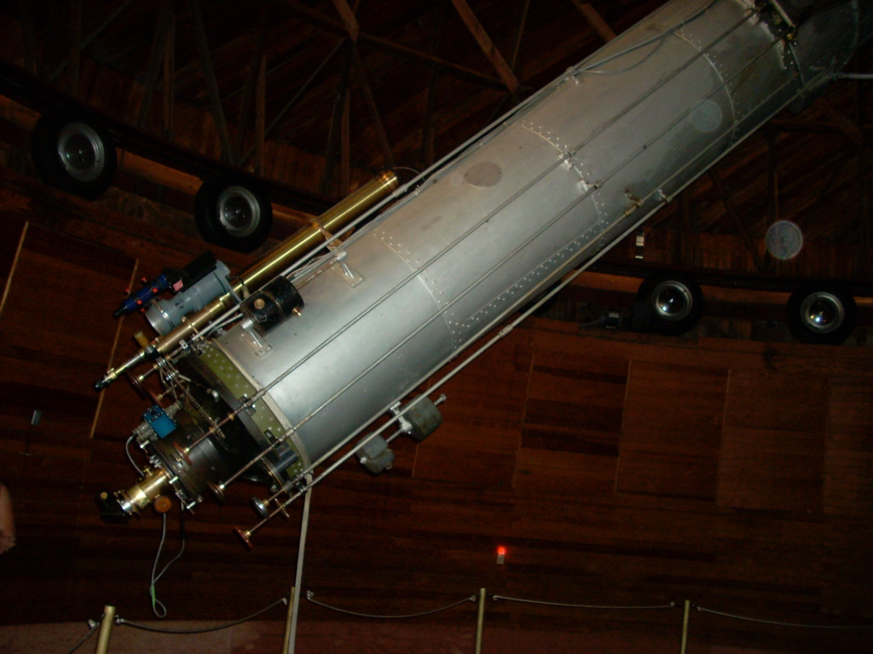
La corsa alla grande pupilla...
Una volta garantita una certa qualità di immagine (ridotte o eleiminate le aberrazioni ottiche), per aumentare Energia e Risoluzione si corre alla “pupilla più grande”
I limiti sono la lavorazione ottica degli specchi ed il peso delle strutture.
Lowell

Slide 16
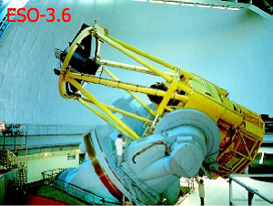
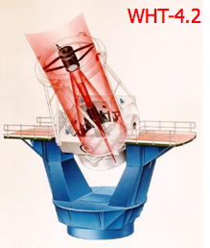
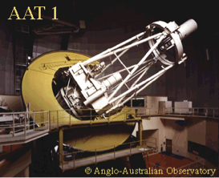
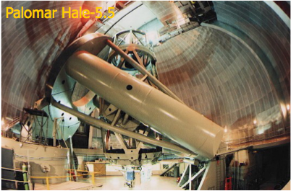
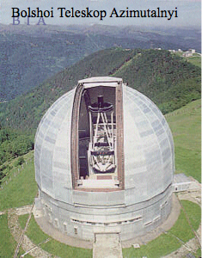
ed ancora più grande

Slide 17

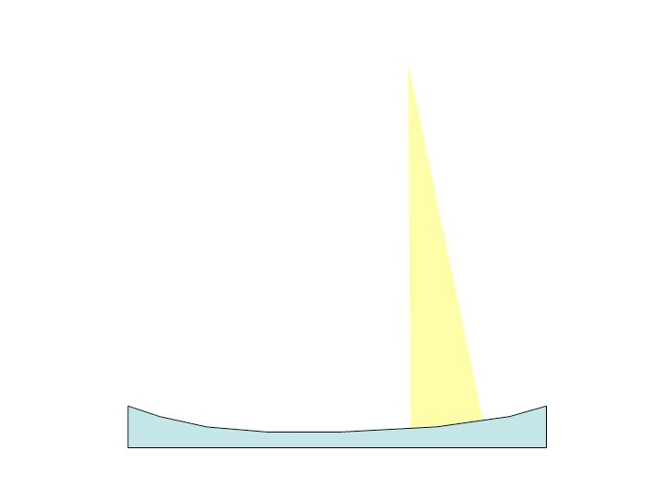
Limiti delle Strutture Monolitiche
Lavorazione Ottica dello specchio primario: a) Quantità di materiale (centinaia di tonnellate di vetro), b) lavorazione fine di questa quantità di materiale a grande scala (precisioni di micron su diamteri di metri).
Struttura Meccanica: a) Reggere strutture di centinaia di tonnellate, b) muovere tali strutture per il seguimento, c) mantenere allineate le componenti in regime di gravità e temperatura variabili,

Slide 18
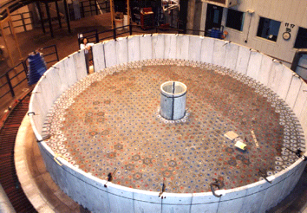
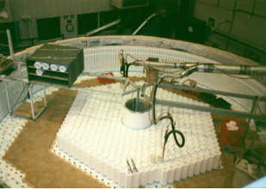
Una soluzione: ottiche “alleggerite”
Un liquido posto in rotazione a velocità costante assume una conformazione superficiale a sezione parabolica. Il vetro a 600 gradi è liquido.
La tecnolgia Mirror-Lab (UniA) prevede l’alloggiamento di supporti esagonali impregnanti che sostituiscono il “vetro pieno” con la stesse proprietà di rigidezza.

Slide 19
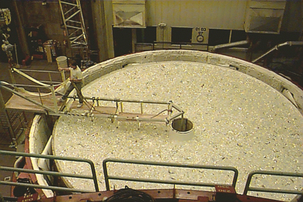
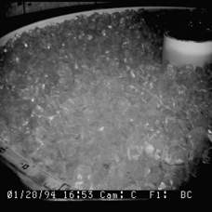
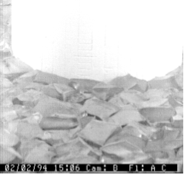
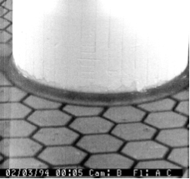
Fusione e Raffreddamento
Il Raffreddamento in rotazione dura mesi
Il prodotto è leggero ed elastico e deve essere tenuto in forma e posizione dal suo supporto.

Slide 20
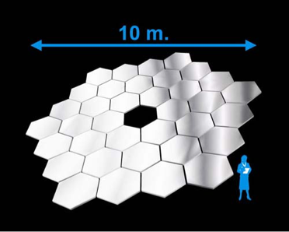
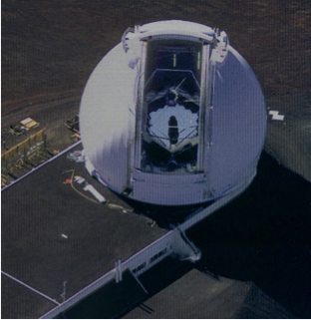
Altra soluzione: ottiche “segmentate”
Al posto di uno specchio monolitico (anche alleggerito) una associazione di specchi a curvatura controllata
Qualità leggermente inferiore ma costi decisamente ridotti e possibilità di realizzare pupille molto grandi (niente forno).

Slide 21
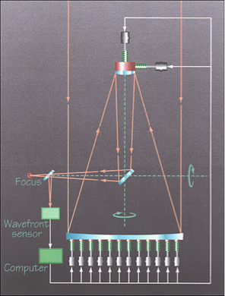
Gli specchi sottili bisogna “reggerli”
Rigidezza necessaria ottenuta in modo “attivo”
Le aberrazione causate da gravità e temperatura sono “lette” da un sensore di fronte d’onda.
Un computer determina la reazione da imprimere agli attuatori (primario e secondario) per compensare le flessioni e ripristinare la qualità ottica ottimale
La elasticità degli specchi alleggeriti (o segmentati) consente di modificarne la forma

Slide 22
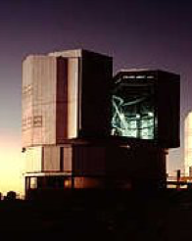
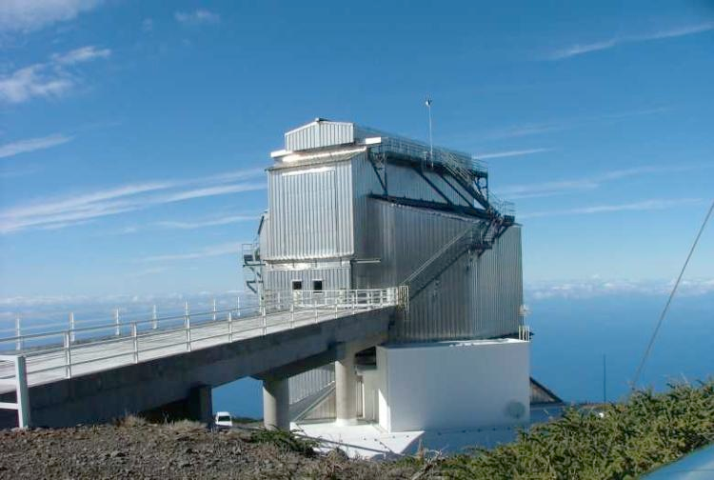
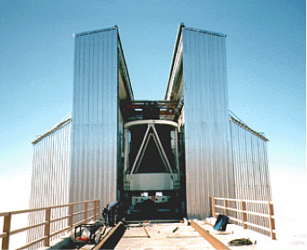
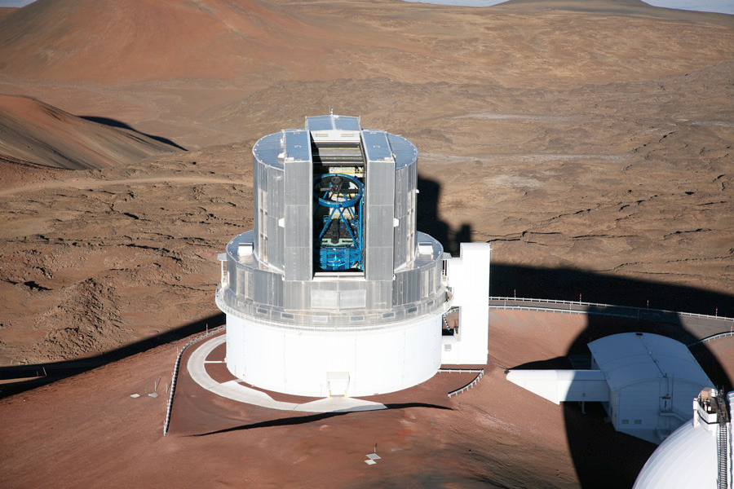
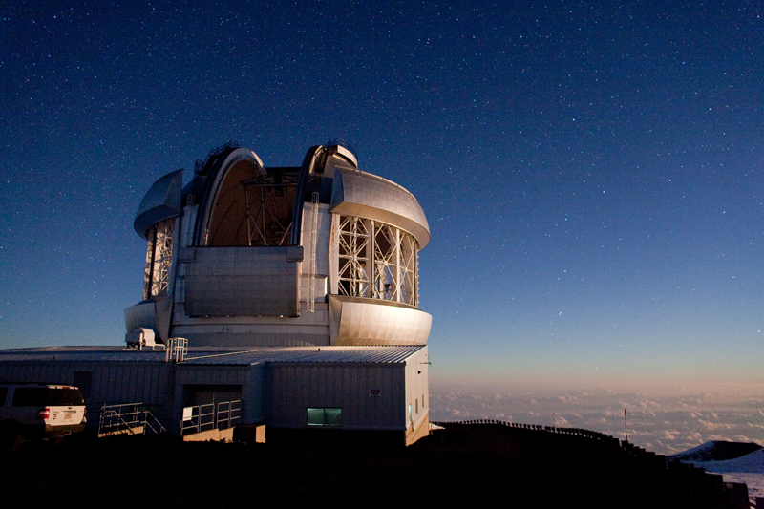
Telescopi a specchio leggero

Slide 23




Telescopi A specchio Segmentato

Slide 24

Telescopi a Specchio Mutiplo

Slide 25




Evoluzione della Specie
To-1600
E=25
R=50
E=23.378
R=1.525
1600-1940
E=1
R=1
E=1.056.202
R=10.245
1940-1970
1970-2000
E=203.574
R=4.496
2000-2020
E=25.132.740
R=50.000

Slide 26

L’Atmosfera
La atmosfera altera la direzione dei raggi luminosi che la attraversano
L’immagine è diffusa su un area più grande del limite di diffrazione (disco di Seeing)
La risoluzione è governata dalla atmosfera indipendentemente dalla dimensione del telescopio (!)
Seeing tipico (Paranal) 0.65 as. Limite di diffrazione del VLT 0.015 as (!!)

Slide 27




Una Soluzione lo Spazio
Oggi HST: Specchio da 2.4 mt. , lanciato in orbita nel 1990, “restaurato” nel 1993, ancora operativo.
Domani JWST: Specchio da 6.5 mt, iscritto al lancio per il 2018, sarà mandato in L2. Non potrà essere nè retaurato nè mantenuto.

Slide 28


Altra soluzione: Ottica “adattiva”

Slide 30
di cosa parliamo oggi
  I Telescopi. Principi di funzionamento, un po di storia, stato dell’arte.
  La strumentazione. Cosa fare della informazione che otteniamo attraverso un telescopio
  EELT e suoi strumenti

Slide 31


Strumento Astronomico Concettuale
Camera
Collimator
Detector

Slide 32







Rivelatori (CCDs-CMOS)

Slide 33

Imager
Field
Camera
Collimator
Detector

Slide 34





Imaging Astronomico
NGC 1232
Helix
Horsehead
HDF

Slide 35



Fotometria

Slide 36

Spettrografo
Field
Camera
Collimator
Detector

Slide 37



La Spettroscopia Astronomica
Nel 1802 Wollaston fa passare la luce solare attraverso un prisma e nota delle “righe nere”
Nel 1814 Fraunhofer le osserva anche lui e ne dà una classificazione sistematica ed una misura della lunghezza d’onda
Tra il 1850 ed il 1860 Bunsen e Kirchoff capiscono da esperimenti di laboratorio che la righe di Fraunhofer sono da associarsi ai gas presenti nella atmosfera solare
William Hyde Wollaston
Joseph von Fraunhofer

Slide 38

Spettroscopia - Per cosa ?
Pressochè senza Modelli
  Composizione Chimica
  Temperatura
Con Modelli Semplici
  Massa, Gravità, i campi Magnetici
Con Modelli Complessi
  Età, evoluzione, etc.

Slide 39


Spettroscopia - Chimica
La presenza della linea (in assorbimento o in emissione) indica la presenza dell’elemento chimico
La “Intensità” della linea indica (in modo relativo) la abbondanza di quell’elemento chimico.

Slide 40

Spettroscopia - Dinamica
Δλ
λ
v
c
=
Effetto Doppler
velocità radiale
I
Rotazione
Rivoluzione
Moto “da” e “Verso”
Recessione
λ

Slide 41



Dinamica - Velocità Radiali
I pianeti Extrasolari sono stati scoperti così

Slide 42


Ottimizzazione - Ech.CD
Field
La spetttroscopia Echelle Cross-Dispersa permette di ottimizzare l’uso di un rivelatore bidimensionale e registrare più spettro nella singola esposizione.

Slide 43

Ottimizzazione - MOS
Field
Camera
Collimator
Spettri di molti oggetti nella stessa immagine.

Slide 44

Ottimizzazione - IFU

Slide 45




Esempi di Strumentazione

Slide 47
di cosa parliamo oggi
  I Telescopi. Principi di funzionamento, un po di storia, stato dell’arte.
  La strumentazione. Cosa fare della informazione che otteniamo attraverso un telescopio
  EELT e suoi strumenti

Slide 48


Slide 49
Il futuro è “grande”
Gli attuali sforzi della comunità internazionale vanno verso la costruzione di grandi infrastrutture versatili de terra, gli ELT Extremely Large Telescopes
Ad essi si associa la EAO Extreme Adaptive Optics con lo scopo di annullare completamente l’effetto della Atmosfera
Quindi altissima E (Energia Raccolta) ed altissima R (Risoluzione) e quindi massimizzazione della informazione raccolta.

Slide 50



Giant Magellan Telescope - GMT
6 specchi da 8.4 metri co-montati fuori asse. 24.5 mt di diametro equivalente
In fase di costruzione a Las Campanas in Cile. La prima luce è prevista per il 2021

Slide 51



Thirty Meter Telescope - TMT
In costruzione alle Hawaii TMT ha 30 mt di diametro di specchi segmentato, 492 segmenti da 1.45 metri.
La prima luce è prevista per il 2018.

Slide 52
The E-ELT

Slide 53





La Scienza
Scienza Contemporanea
Exoplanets: Velocità radiale, Imaging diretto, spettroscpia dei transiti, dischi protoplanetari
Fisica fondamentale: variazione delle variabili fondamentali, Espansione e storia dell’universo
Popolazioni stellari: Oltre il Local Group
LA fisica delle galassie ad alto red-shift
…e molto altro!
Sinergie con alter strumentazioni:
ALMA
JWST
LSST
SKA
Potenziali scoperte:
Nuovi parametric di risoluzione e profondità
ALMA
JWST
LSST
SKA

Slide 54


Overview
2500 ton di acciaio
700 ton di meccanica ed elettronica in rotazione
con la precisione di 0,3
asec in presenza di vento

Slide 55

Disegno ottico
3 mirror anastigmatico + 2 piani
Diff. Limited su 10’ FoV

Slide 56

Specchio primario 39m
798 segmenti

Slide 57

Specchio secondario 4m

Slide 58

Torre Centrale
ADC
Specchio M4
Specchio M3
Specchio M5

Slide 59

Torre Centrale

Slide 60

Specchio M3 da 4,2m
Unità M3

Slide 61

Specchio M4 2,4m
Unità Adattiva

Slide 62

M5 2,4m x 3m
Correzione tip tilt

Slide 63

Derotazione (optional)
Guida

Slide 64



La cupola
Disegno tipico.
Diametro = 86 m, Altezza = 74 m.
~3000 t di acciaio.
Completamente climatizzata e schermata (vento).

Slide 65


Slide 66


Slide 67

Il sito
Dopo una vasta campagna di studio per caratterizzare vari siti, quali Cile, Marocco, Isole Canarie, Argentina, Messico, etc, il Council dell’ESO ha selezionato Cerro Armazones come sito per l’E-ELT.
Criteri di selezione: impatto scientifico, Atmosfera, Costruzione e logistica di operazioni (strade, acqua, elettricità, ...).

Slide 68

Armazones
Paranal

Slide 69

La strumentazione

Slide 70

E-ELT CAM MICADO

Slide 71

E-ELT CAM MICADO

Slide 72

Configurazione di MICADO

Slide 73

MICADO@E-ELT vs NIRCam@JWST (K filter, FoV 3x3 arcsec )

Slide 74

E-ELT AO MAORY

Slide 75
Requisiti principali
Multi conjugate Adaptive Optics RelaY
  Compensa la turbolenza atmosferica
  Trasferire il piano focale del telescopio a quello strumentale
Requirement pricncipali dettati da MICADO
  Wavelength range 0.8-2.4 µm
  Field of view 53" 53"
  Correzione adattiva uniforme con alta copertura di cielo
  Porta invariante (gravità) e derotata
Altri requisiti
  MCAO da posizionare su piattaforma Nasmyth
  Porta laterale per un ulteriore possibile strumento

Slide 76

Configurazione ottica
Banco ottico da 12m x 6m

Slide 77

E-ELT IFU: Harmoni

Slide 78
Requisiti principali
Wavelength range
  Vicino infrarosso 0,8-2.4µm
Spectral resolving power
  R ≈ 4000
  Una banda (J, H, K) simultanei
Spaxel size and field-of-view
  5mas to 50mas spaxel size
  ≈ 1”-5” field-of-view
  ≈ 16,000 spectra (or 8 HAWAII 2k² detectors)
    128 x 128 campo quadrato
    88 x 176 2:1 campo rettangolare
Throughput >35%

Slide 79
Affettare l’immagine
2nd mirror stack
Dal telescopio
Preserva la pupilla
Perdita di luce sufli spigoli
slicer stack
Piano focale del telescopio
Allo spettrografo
Notes:
Flat mirrors
Design not scalable to E-ELT
Need novel slicer design

Slide 80

Disegno concettuale
f/6 Collimator
1500mm focal length
  120mm x 240mm beam
  3 mirror design, 2 fold mirrors
  700mm mirror segments
Grating (VPH)
  200mm x 250mm
f/1.8 Camera (from KMOS)
  420mm focal length
  ±5˚ field
  6 lens design
  Ø 150-300mm lenses
  2 HAWAII2 detectors
3.5m x 2.5m x 1.0m
Notes:
Key parameters on left
Size without pre-optics

Slide 81

Sviluppo meccanico

Slide 82

E-ELT MIR METIS

Slide 83
Requisiti principali
Modi operativi (baseline):
• Imaging: 18''x 18'' FoV, 2 canali (LM + N band)
• Long-slit spect.: 900 < R < 5000, slit width 35mas in LM, 75mas in N
• Integral Field Spectrograph (IFS): R ~ 100 000, 0.4''x1.5'' FoV (LM)
• On-axis Natural Guide Star AO (with E-ELT M4) con Strehl ratio >90% in N-band (turning E-ELT into an ExAO system) + E-ELT GLAO
Modi opzionali
• IFS nella banda N
• polarimetria
• Q-band (20 µm)
• Laser Tomography AO a grande campo

Slide 84

Disegno ottico

Slide 85

Configurazione meccanica

Slide 86

E-ELT HIRES

Slide 87
Top level requirement
Requirement | HR Single Obj. Mode | HR Single Obj. Mode | MR Multiplexed Mode | HR AO-assisted IFU | Polarimetry mode
Spectral Res | >= 150’000 | >= 100’000 | 10’000-20’000 | >= 100’000 | n.a.
Multiplexing | 1 | 1 | 1-10 (few arcmin FoV) | IFU | 4
Spectral coverage (mm) | 0.37-2.5 |  |  |  | 0.39-2.4
Min Blue wavel | 370 nm |  |  |  | 390 nm
Allowed wavel gaps | No substantial |  |  |  | No substantial
Wavelength calibration | Espresso template for the VIS TBD for IR |  |  |  | Espresso template for the VISible, TBD for IR
Stability | 10cm/s for VIS (goal 2cm/2), TBD for IR |  | n.a. | 10cm/s | n.a.

Slide 88

Configurazione

Slide 89

Configurazione delle fenditure

Slide 90

Spectrografo (modulo)

Slide 91

EELT MOS MOSAIC

Slide 92


Slide 93

Domande?

